Slide 1
Pedagoginių darbuotojų kvalifikacijos prioritetai
2026–2028 metams
„KARTU MES GALIME GERIAU IR DAUGIAU“
2025 m. lapkričio 6–7 d.
Nacionalinė švietimo agentūra
Sandra Valavičiūtė,
Švietimo, mokslo ir sporto ministerijos
Ugdymo departamento patarėja

Slide 2
KONTEKSTAS IR TEISINIS PAGRINDAS
Vadovaujantis Lietuvos Respublikos švietimo įstatymo 23 straipsnio 7 dalimi ir atsižvelgiant į
EBPO organizuojamo tarptautinio tyrimo TALIS 2024 m. rezultatus ir iniciatyvą „Švietimo ir žinių ateitis 2030“;
Valstybės pažangos strategiją „Lietuvos ateities vizija „Lietuva 2050“;
Lietuvos Respublikos valstybės kontrolės 2025 m. audito ataskaitoje „Švietimo skaitmeninė transformacija mokyklose“ pateiktas rekomendacijas;
Lygių galimybių kontrolieriaus tarnybos parengtos Nacionalinės translyčių asmenų padėties Lietuvoje apžvalgos rekomendacijas.
Atitiktis kompetencijoms, apibrėžtoms Lietuvos Respublikos švietimo, mokslo ir sporto ministro 2023 lapkričio 27 d. įsakyme Nr. V-1499 „Dėl Mokytojų ir pagalbos mokiniui specialistų kompetencijų aprašo patvirtinimo“.

Slide 3
TIKSLAS – stiprinti pedagogų kompetencijas ir švietimo kokybės tvarumą.
UŽDAVINIAI:
Plėtoti profesines pedagogų kompetencijas.
Užtikrinti ugdymo kokybę, įtrauktį ir atsinaujinimą.
Skatinti lyderystę, bendruomeniškumą, profesinį augimą.
Stiprinti emocinę gerovę ir profesinį atsparumą.
Projektas Nr. 25-16396 Teisės aktų informacinėje sistemoje paskelbtas 2025 m. spalio 31 d.
Pastabas ir pasiūlymus prašytume pateikti iki 2025 m. lapkričio 14 d.
https://byt.lt/7tNqr

Slide 4

PEDAGOGINIŲ DARBUOTOJŲ (IŠSKYRUS AUKŠTŲJŲ MOKYKLŲ DARBUOTOJUS) 2026–2028 METŲ PRIORITETINIŲ KVALIFIKACIJOS TOBULINIMO SRIČIŲ PATVIRTINIMO PROJEKTAS
1. MEDIJŲ IR SKAITMENINĖS (ĮSKAITANT IR DIRBTINIO INTELEKTO NAUDOJIMO PRINCIPUS) KOMPETENCIJOS
galimybė veiksmingiau siekti ugdymo(si) tikslų
efektyvesnis ugdymo turinio perteikimas, panaudojant skaitmeninį ugdymo turinį
gebėjimas kurti naujas ugdymo / mokymo priemones ir įrankius
gebėjimas kritiškai vertinti DI sugeneruotą turinį, nuolatos atnaujinant ir gilinant žinias bei gebėjimus atpažinti etines dilemas
gebėjimas ugdytis socialinę atsakomybę, naudojant DI
gebėjimas integruoti DI priemones į ugdymo proceso organizavimą
gebėjimas naudoti DI profesiniam augimui

Slide 5

Skaitmeninių įrankių taikymas ugdymo(si) procese.
2. Gebėjimas kritiškai vertinti DI turinį.
3. Skaitmeninio ugdymo turinio kūrimas ir pritaikymas.
4. Atsakingas ir etiškas DI naudojimas.

Slide 6

2. ĮTRAUKIOJO UGDYMO PLANAVIMO KOMPETENCIJA
nuostatų ir požiūrių kaita
gebėjimas gyventi įvairovėje ir mokytis iš esamų skirtumų
saugios ir nediskriminuojančios ugdymo(si) aplinkos kūrimas
gebėjimas suvokti, atpažinti ir atliepti mokinių individualius poreikius, atliepiant lyčių lygybės, nediskriminavimo, tolerancijos principus, siekiant kiekvieno ugdytinio gerovės ir asmeninės pažangos
pagarbaus bendradarbiavimo, įtraukios mokyklos kultūros kūrimas
socialinės partnerystės, mokinių elgesio klasėje valdymo gebėjimų stiprinimas
universalaus dizaino principų taikymas, dirbant daugiatautėje ir daugiakultūrėje aplinkoje, diferencijuojant ir individualizuojant, personalizuojant ir internalizuojant ugdymo turinį ir mokymosi pasiekimų vertinimą
gebėjimas taikyti individualius poreikius atliepiančias paramos priemones įgalina kurti saugią ir palankią ugdymo(si) aplinką

Slide 7
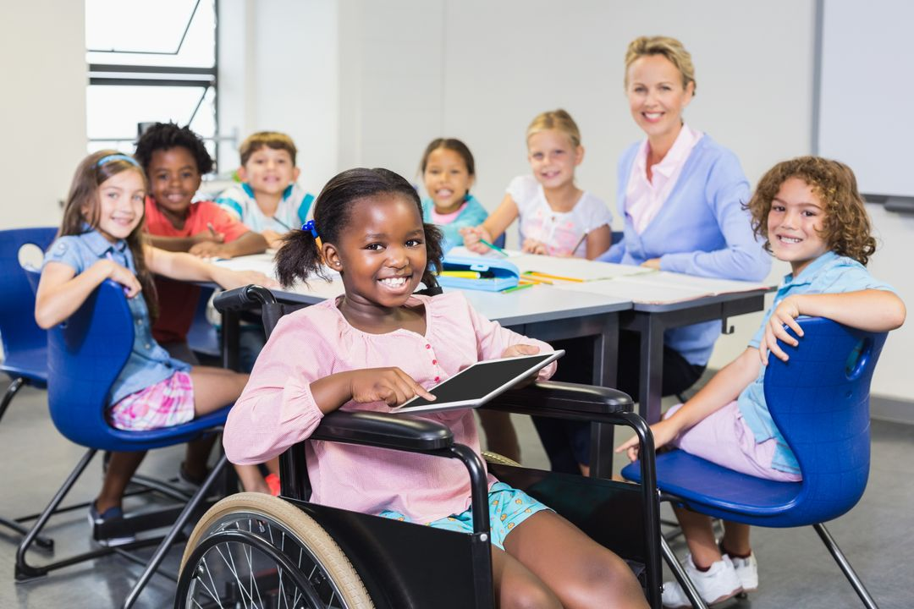
1. Įtraukusis ugdymas – visų mokinių įtrauktis į mokymąsi.
2. Individualių poreikių atpažinimas ir atliepimas.
3. Nediskriminacinės aplinkos kūrimas.
4. Universalaus dizaino principų taikymas.

Slide 8

3. KULTŪRINIO IDENTITETO, TARPKULTŪRINĖ IR PILIETIŠKUMO KOMPETENCIJOS
istorinės atminties puoselėjimas
pilietinės savimonės, vertybių ir atsakomybės ugdymas
pilietinį atsparumas korupcijai, dezinformacijai bei kibernetinis raštingumas
kritinio mąstymo ugdymas įvairių sričių / dalykų mokymo(si) procese ir mokyklos bendruomenės veikloje
supratimo apie pagrindines demokratijos vertybes ir jų puoselėjimą gilinimas
valdžios ir piliečių tarpusavio bendradarbiavimas, skatinant patriotiškumą, užtikrinant demokratiją ir nacionalinį saugumą
krašto gynyba ir gebėjimas veikti ekstremalių situacijų metu
daugiakultūrio sąmoningumo įvairiakalbėje aplinkoje ugdymas
globalių iššūkių valdymas
aplinkosauginio sąmoningumo stiprinimas

Slide 9
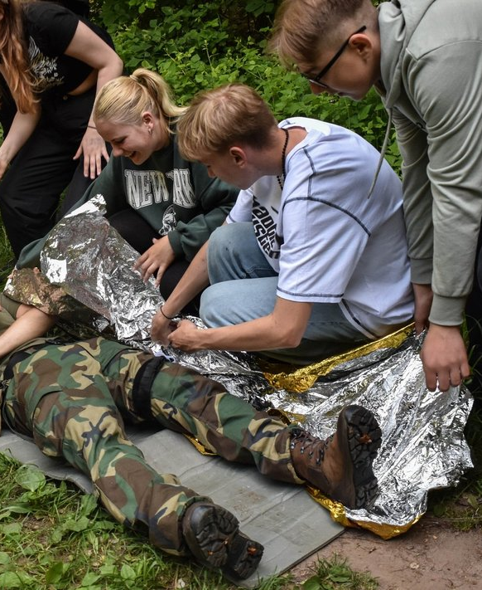
Pilietinės tapatybės ir atsakomybės ugdymas.
2. Kritinio mąstymo, istorinio sąmoningumo stiprinimas.
3. Atsparumas dezinformacijai ir kibernetinėms grėsmėms.
4. Demokratinių vertybių ugdymas.

Slide 10

ANTIKORUPCINIŲ MOKINIŲ NUOSTATŲ UGDYMO KOMPETENCIJŲ TOBULINIMAS
Arvydas Vaitiekėnas, ŠMSM
Ar švietimo centrai galėtų ištirti ir išanalizuoti pedagoginių
darbuotojų profesinių kompetencijų tobulinimo poreikius švietimo įstaigose?
2. Ar galėtų rengti ir įgyvendinti pedagoginių darbuotojų kvalifikacijos tobulinimo programas, skirtas tobulinti antikorupcinių mokinių nuostatų ugdymo kompetencijas?
3. STT organizuoja „Skaidrumo akademijos“ rubriką mokytojams - ar mokytojai ja naudojasi?

Slide 11

4. UGDYMO PRAKTIKOS IR DIDAKTIKOS KOMPETENCIJOS
kokybiškai organizuotas ugdymo(si) procesas, taikant ugdymo mokslo ir praktikos sintezę
aktyvių ugdymo metodų taikymo stiprinimas
tyrimais grįstos ugdymo(si) praktikos plėtra pedagogikoje ir andragogikoje
savivaldaus mokymosi ir gebėjimų mokytis stiprinimas, įtraukiant gamtos mokslų, technologijų, inžinerijos, matematikos mokslų ir kūrybiškumo (STEAM – angl. Science, Technology, Engineering, Art (creative activities), Mathematics) veiklų organizavimą
tarpdalykinių ugdymo metodų integravimas
tiriamosios ir projektinės veiklos gebėjimų stiprinimas
ugdytinių motyvavimas
ugdytinių individualios pažangos ir pasiekimų fiksavimas ir vertinimo kultūros bei kontekstinio ugdymo modeliavimo tobulinimas

Slide 12
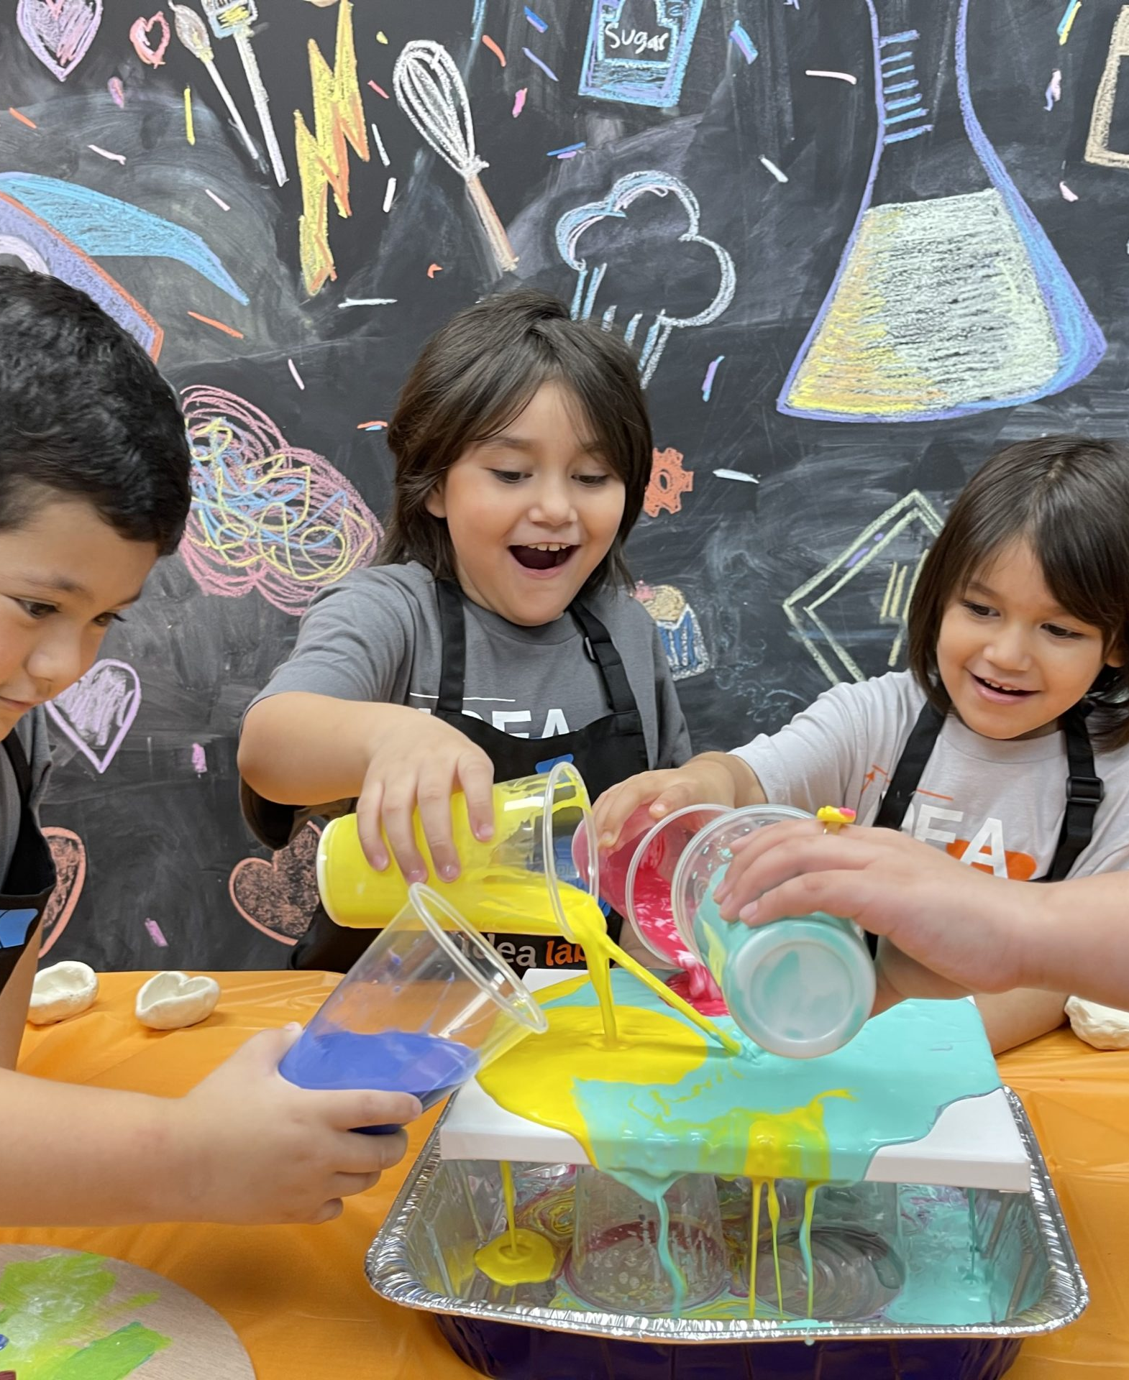
1. Aktyvūs, tyrimais grįsti mokymo metodai.
2. STEAM integracija ir kūrybiškumas.
3. Savivaldaus mokymosi stiprinimas.
4. Ugdymo turinio diferencijavimas.

Slide 13

5. LYDERYSTĖS UGDYMUI, VADOVAVIMO, KONSTRUKTYVAUS BENDRAVIMO IR BENDRADARBIAVIMO PEDAGOGŲ PROFESINIUOSE IR TARPPROFESINIUOSE TINKLUOSE KOMPETENCIJOS
lyderystės ir mentorystės siekiant modernių vadovavimo strategijų plėtros ir pokyčių valdymo gebėjimų stiprinimas
tvarios bendruomenės plėtra ir dialogo kultūros kūrimas
ugdomosios veiklos kokybė
duomenimis grįstų sprendimų priėmimas
kolegialus grįžtamasis ryšys
mokymasis drauge, su kitais ir iš kitų
psichologinės gerovės stiprinimas
profesinė tapatybė ir asmeninė pažanga

Slide 14

1. Vadovavimo, mentorystės ir pokyčių valdymo gebėjimai.
2. Kolegialus grįžtamasis ryšys.
3. Duomenimis grįsti sprendimai.
4. Psichologinės gerovės palaikymas.

Slide 15

6. EMOCINĖ-MOTYVACINĖ KOMPETENCIJA
pedagoginių darbuotojų emocinio intelekto, streso valdymo ir socialinės sąveikos gebėjimų plėtojimas
profesinį atsparumo stiprinimas
emocinės savireguliacijos bei efektyvaus bendravimo švietimo įstaigos bendruomenėje skatinimas
gebėjimas konstruktyviai reaguoti į pokyčius
gebėjimas valdyti įtampą ir konfliktines situacijas
profesinės motyvacijos palaikymas
gebėjimas telkti bendruomenę, stiprinti partnerystę su tėvais (globėjais, rūpintojais), užtikrinant ugdomosios veiklos kokybę bei gebėjimą priimti duomenimis grįstus sprendimus
darbuotojų socialinių emocinių kompetencijų, emocinės gerovės ir profesinio atsparumo stiprinimas, emocinės-motyvacinės kompetencijos ugdymas ir stiprinimas sudaro prielaidas efektyvesniam profesinės veiklos organizavimui, mažina emocinio perdegimo ir depersonalizacijos rizikas, didina pasitenkinimą darbu bei skatina tvarią ugdymo kokybę

Slide 16

1. Emocinio intelekto ir streso valdymo gebėjimai.
2. Profesinio atsparumo stiprinimas.
3. Bendruomenės partnerystė ir emocinė gerovė.
4. Prevencija nuo perdegimo.

Slide 17
REKOMENDACIJOS ŠVIETIMO CENTRŲ VADOVAMS
Planavimas pagal 2026–2028 m. prioritetines sritis.
Duomenimis grįsto kvalifikacijos poreikio vertinimas.
Bendradarbiavimas tarp centrų ir savivaldybių.
Mokytojų emocinės gerovės stiprinimas.
Skaitmeninių kompetencijų plėtra per tinklaveiką.

Slide 18
Ačiū už dėmesį!
Sandra Valavičiūtė,
Švietimo, mokslo ir sporto ministerijos
Ugdymo departamento patarėja
El. p. Sandra.Valaviciute@smsm.lt
Tel. +370 618 853 52

